Slide 1
Unit 10: In the market

Slide 2
مَوْز

Slide 3
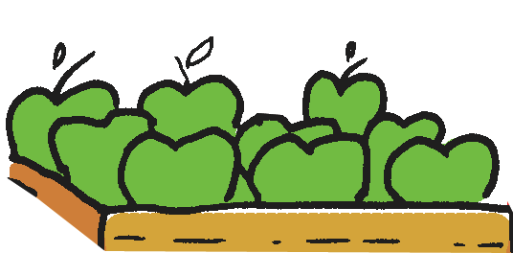
تُفّاح

Slide 4
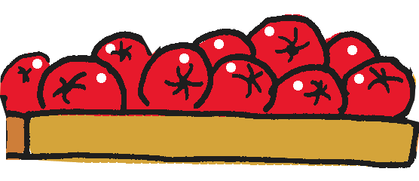
طَماطِم

Slide 5
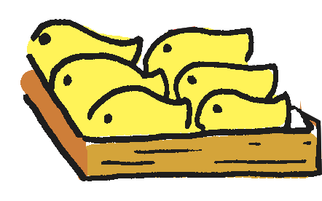
مَنْجة

Slide 6
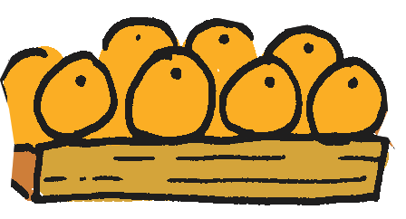
بُرْتُقال

Slide 7
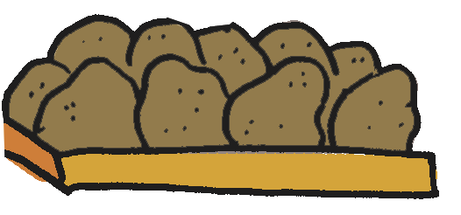
بَطاطِس

Slide 8
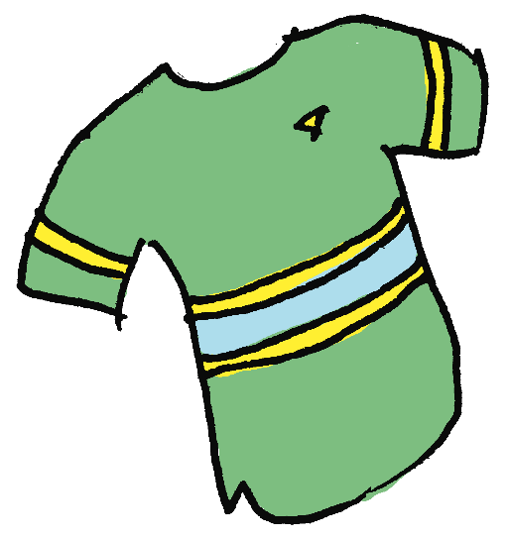
تي-شيرت

Slide 9
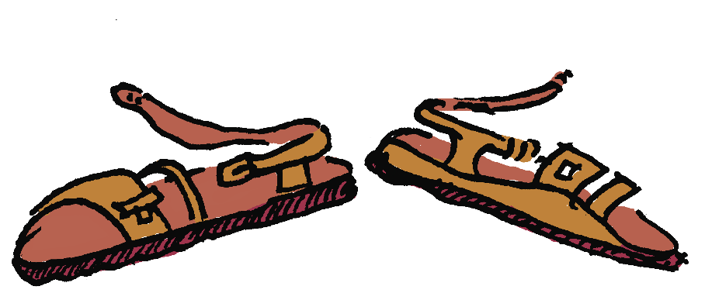
صَنْدَل

Slide 10
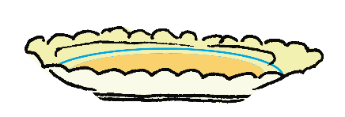
طَبَق

Slide 11
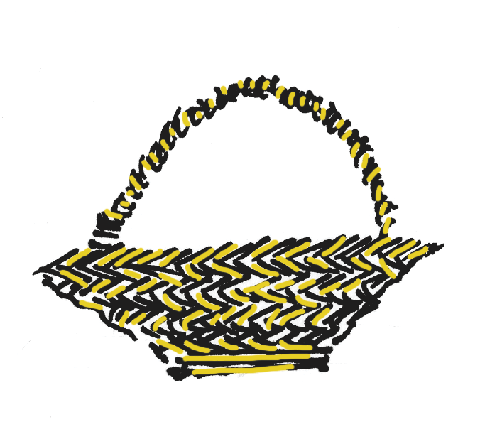
سَلّة

Slide 12
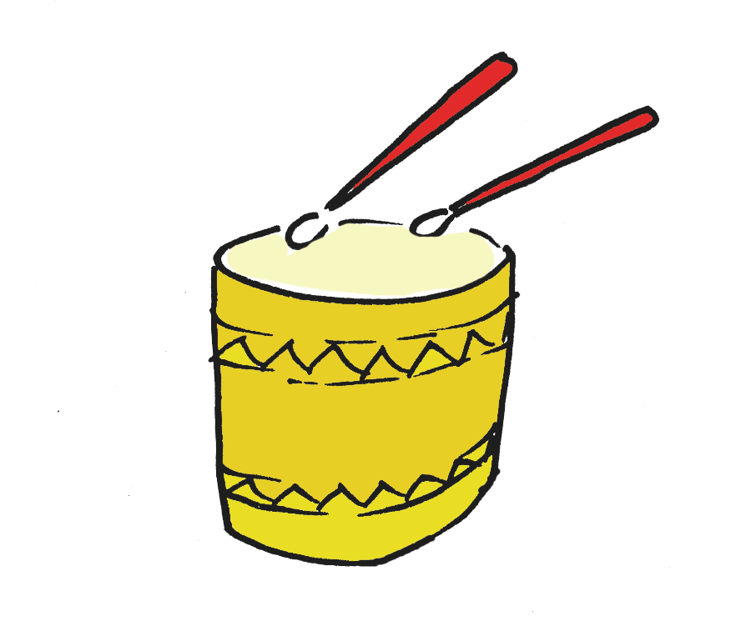
طَبْلة

Slide 13
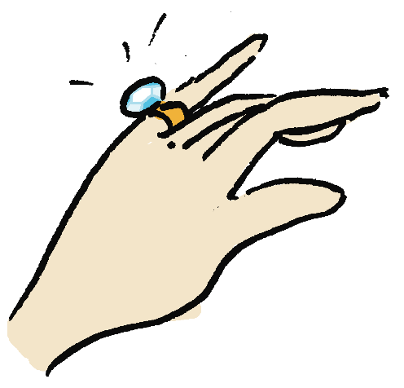
خاتِـم

Slide 14
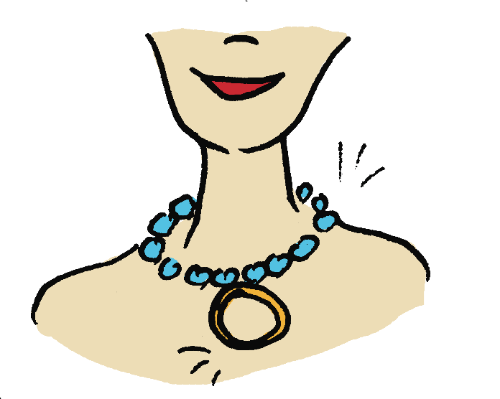
قِلادة

